Slide 1
المدرسة المعمدانية / عجلون
المعلمة / ايمان جوينات

Slide 2
الفصل الدراسي الثاني للعام 2020 / 2021
الجغرافيا / الصف السادس
الوحدة الرابعة : البيئة
الدرس الاول : النظام البيئي

Slide 3
أهداف الدرس :
1. يستوعب الطالب المفاهيم والمصطلحات الواردة في الدرس .
2. يوضح مفهوم البيئة ومكوناتها .
3. يتعرف على الاغلفة الاربعة الرئيسة للبيئة الطبيعية .
4. يتحدث عن البيئة البشرية وبعض الانشطة البشرية التي انشاها
الانسان .

Slide 4
النظام البيئي
خلق الله الارض بمكوناتها وعناصرها الطبيعية في :
1. ترابط وثيق . لخدمة الانسان .
2. تناسق دقيق .
اولاً
مفهوم البيئة ومكوناتها
البيئة :
الوسط الذي يعيش فيه الانسان والكائنات الحية الاخرى التي :
1. تؤثر في بعضها البعض .
2. يعتمد كل منهماعلى الاخر
في غذائه وحياته .
مثال : نوع التربة يؤثر في نوع النباتات التي تعيش فيها .
الماء يؤثر في الحيوانات والنباتات .

Slide 5
أنواع البيئة
الطبيعية
البشرية
المشروعات السكنية
الغلاف الصخري
المناجم والتعدين
المشروعات الزراعية
الغلاف الجوي
الغلاف المائي
طرق النقل والمواصلات
الغلاف الحيوي

Slide 6
ثانياً
البيئة الطبيعية
الغلاف الصخري
القشرة الارضية الصلبة لليابسة وتتكون من :
القارات
الجزر
الغلاف المائي
يتألف من :
البحار
المحيطات
البحيرات
الانهار
الغلاف الجوي
الهواء الذي يحيط بالكرة الارضية .
يتألف من الاوكسجين والنتروجين .
يحمي الارضمن الاشعاعات الضارة .
الغلاف الجوي
1. يحوي مختلف اشكال الحياة .
2. يمتد من اعمق بقعة للحياة في البحار الى اقصى ارتفاع للحياة في الغلاف الجوي .
3. يتألف هذا الغلاف من :
أ : النباتات ب : الحيوانات ج : الطيور د : الناس
4. يشتمل الغلاف الحيوي على العديد من الاغلفة البيئية .

Slide 7
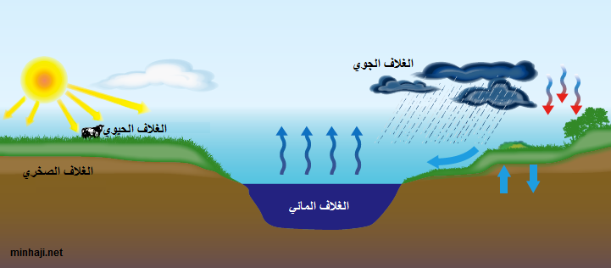
أغلفة الارض

Slide 8
النظام البيئي
النظام البيئي :
نظام متكامل يتكون من :
1. عناصر حية . ترتبط مع بعضها بعلاقات تكفل
2. عناصر غير حية . بقاءها جميعا على نحو متوازن .
قد يمتد النظام البيئي ليشمل :
1. القارات والغابات والبحار .
2. قد يقتصر على بركة ماء صغيرة .
3. قد يقتصر على صخرة صغيرة .

Slide 9
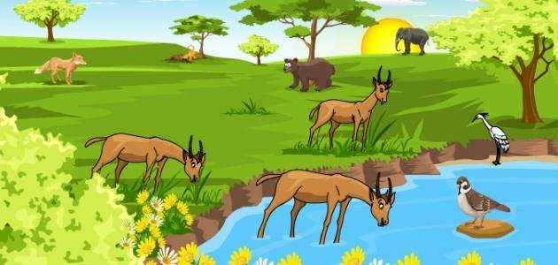
مكونات النظام البيئي

Slide 10
ثالثاً
البيئة البشرية
البيئة البشرية :
كل ما اقامه الانسان من مشروعات ومنشآت في البيئة التي سخرها له الله .
اسغل الانسان البيئة قديما بصورة محدودة بسسبب :
1. قلة امكانيات الانسان .
2. بساطة ادوات الانسان .
التطور العلمي والتكنولوجي في العصر الحديث الناتج عن :
الثورة الصناعية التي بدأت في اوروبا في
مطلع النصف الثاني من القرن الثامن
عشر .
أدى التقدم العلمي والتكنولوجي الى :
1. زيادة كبيرة في عدد السكان .
2. زيادة استغلال الموارد البيئية لـ :
تلبية حاجات الانسان المتزايدة
وهذا أثر على البيئة بـ :
1. أثر بطريقة سلبية على البيئة .
2. أحدث في البيئة تغيرات متعددة .

Slide 11
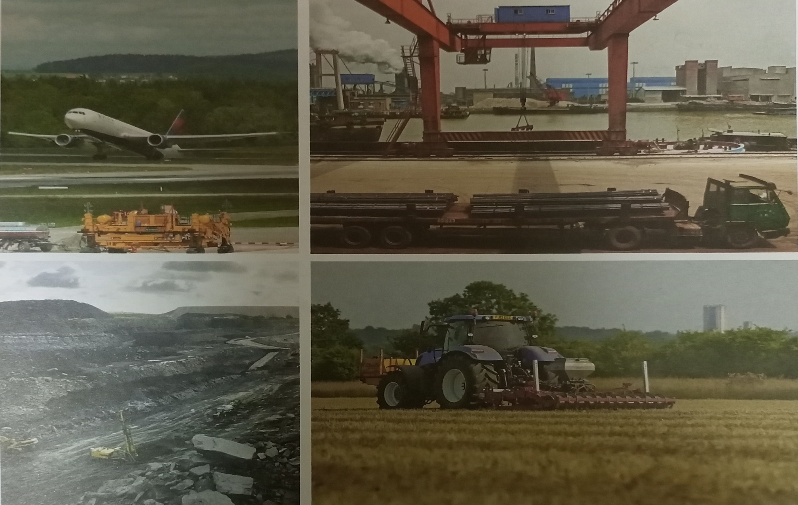
الانشطة البشرية

